Slide 1
周尚礼
个人作品集
我的个人网站收录了作品的完整介绍、演示与相关记录：
https://zhoushangli.github.io/
01 / 10
Notes:
封面按用户指定，只展示姓名、作品集身份、网站说明和真实超链接，不放具体作品图片。个人主页：https://zhoushangli.github.io/

Slide 2
阅读导航
作品集大纲
01
个人经历
教育、实习与个人总览
03
02
具体作品
个人作品
MingEngine
04
Doomenstein
05
The Primary Colors / 三原色
06
团队作品
SpectreX
07
Hamsterballin'
08
03
教学实践
PICO-8 培训总览
09
培训后的学生作品
10
周尚礼 / 游戏开发与教学实践
02 / 10
Notes:
章节与个人/团队顺序依据用户指定。项目顺序依据 C:\Work\zhoushangli.github.io\src\data\projects.ts 及src\pages\projects\index.astro按personal、team分类后的原始顺序。各条目和页码设置内部跳转，完整版本目标为第3至10页。

Slide 3
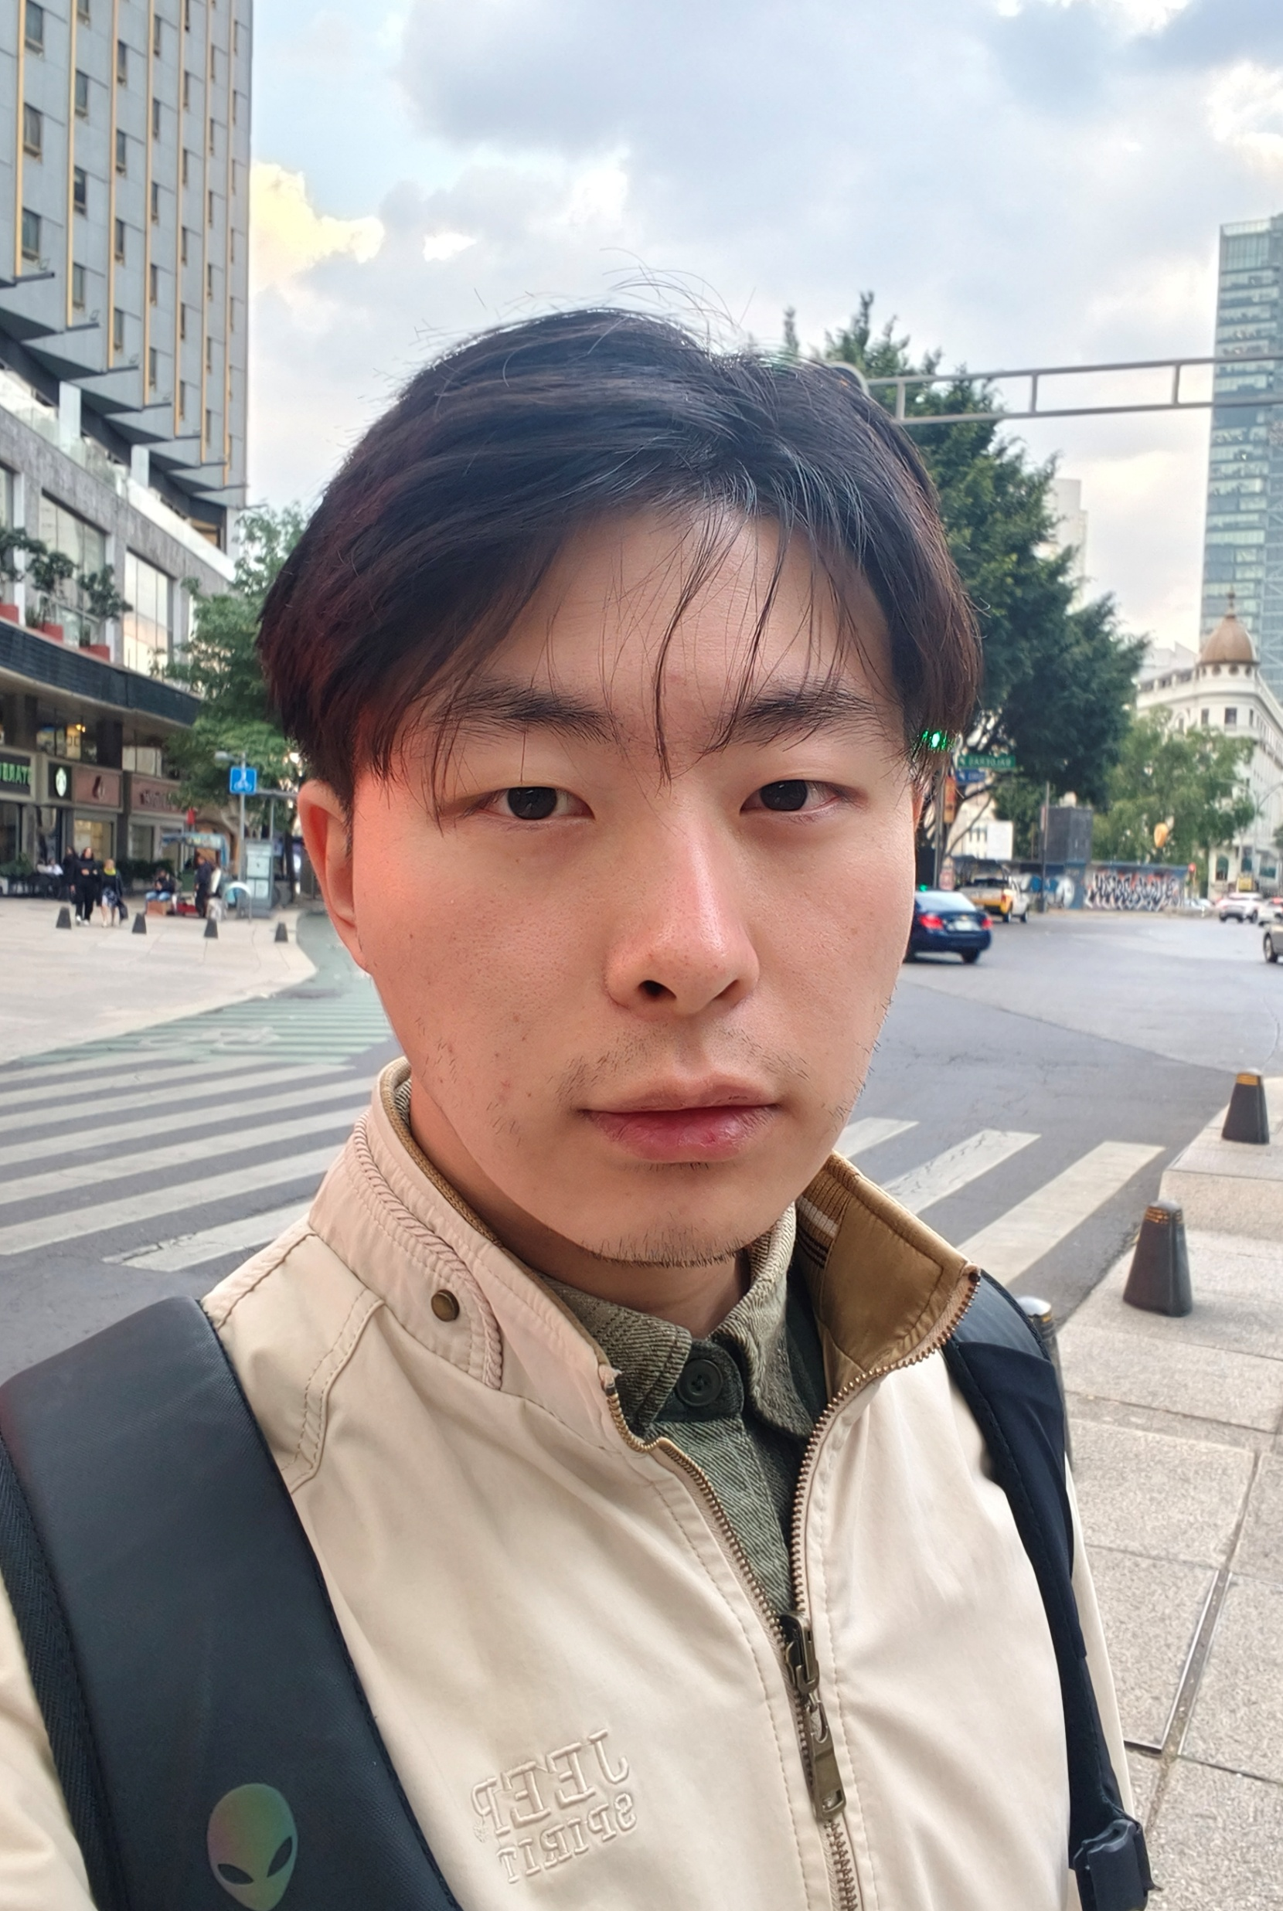
第一章 / 个人经历
个人经历
游戏程序、玩法与关卡设计
我本科就读于上海科技大学计算机科学专业，目前在 SMU Guildhall 学习游戏开发。我使用 C++ 开发 MingEngine，也在 Godot、Unity 和 Unreal Engine 中参与个人与团队制作，并为游戏社新成员主讲入门培训。
教育经历
2025–2027 SMU Guildhall
游戏开发研究生课程，程序方向
预计 2027 年 5 月毕业
2021–2025 上海科技大学
计算机科学本科
实习经历
腾讯魔方工作室群 / 战斗策划实习
2024.01–02 音效与敌人战斗动画配置
朝夕光年 / 软件开发实习
2023.08–12 PyQt 引擎工具链界面
周尚礼 / 游戏开发与教学实践
03 / 10
Notes:
来源：C:\Work\zhoushangli.github.io\src\pages\index.astro、src\components\ExperienceTimeline.astro。保留预计2027年5月毕业表述，不推定已获得学位；实习职责按已发布内容整理。头像为网站原图。

Slide 4
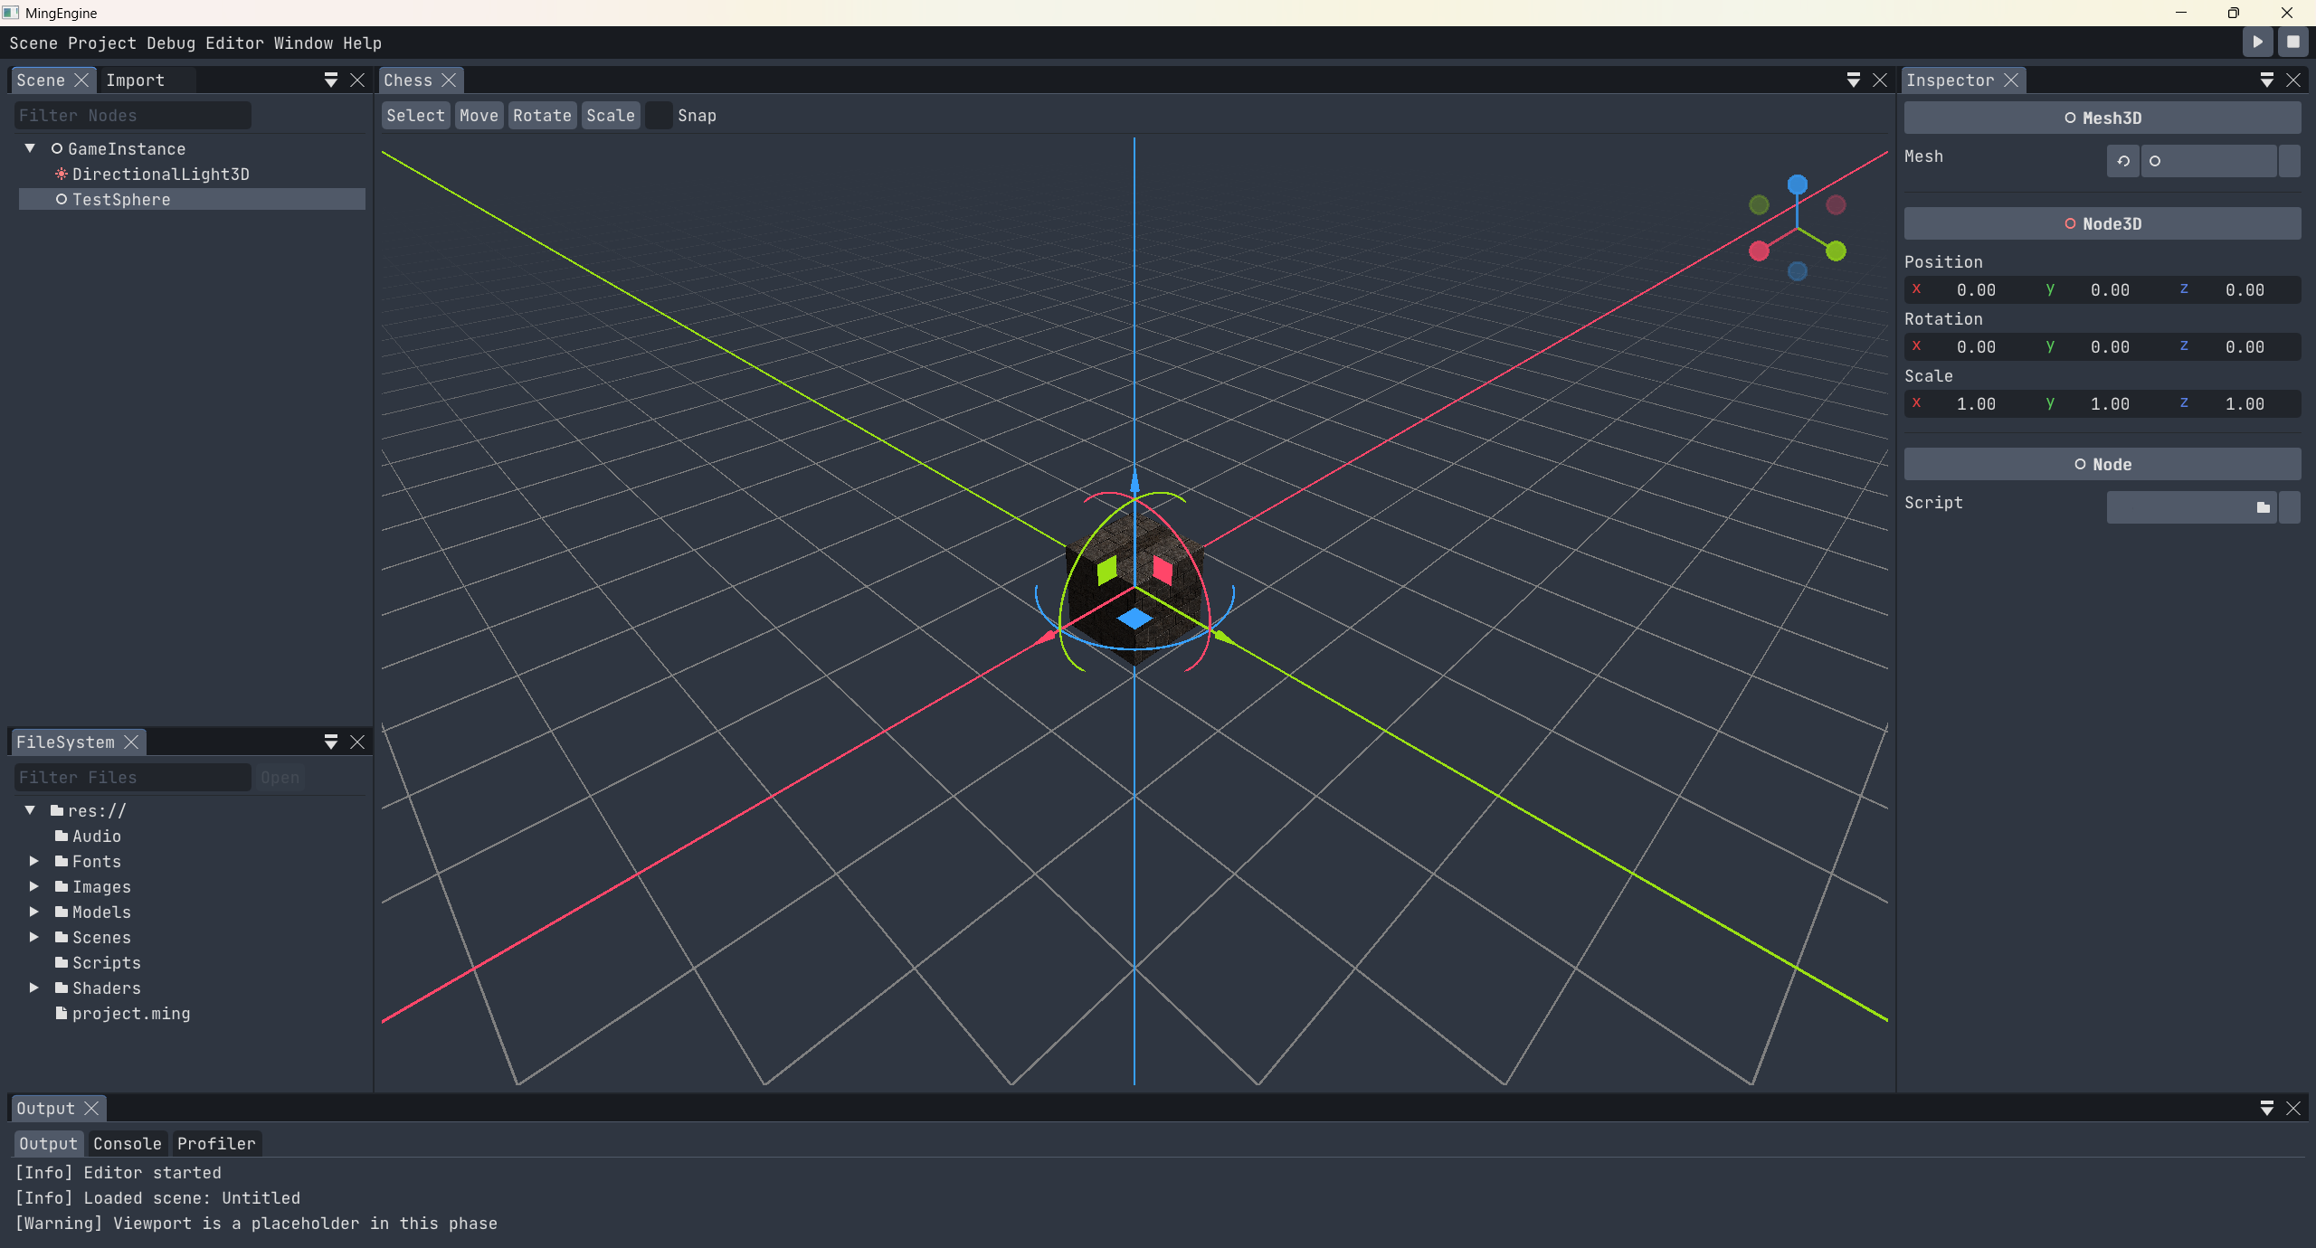
第二章 / 具体作品 / 个人作品
MingEngine
我使用 C++ 开发的 3D 引擎与编辑器，采用 DirectX 11 渲染，支持 C#/.NET 脚本。
01
节点与资源
将场景对象、序列化数据和渲染提交分开。
02
DirectX 11 渲染
材质纹理、方向光与点光源、粒子及后处理。
03
编辑器与资源导入
层级、属性检查与 Gizmo，支持资源导入。
04
C#/.NET 集成
较早开发阶段的编辑器截图。
原生 UI 与导出流程仍在完善。
通过 hostfxr 与生成绑定接入 C# 脚本。
我的职责：独立完成架构、渲染、资源管线、编辑器与脚本集成。
博客项目页 / zhoushangli.github.io/projects/ming-engine/
周尚礼 / 游戏开发与教学实践
04 / 10
Notes:
事实与职责来源：C:\Work\zhoushangli.github.io\src\data\projects.ts，ming-engine条目。图片：src\content\images\ming_engine.png，较早开发阶段。https://zhoushangli.github.io/projects/ming-engine/

Slide 5
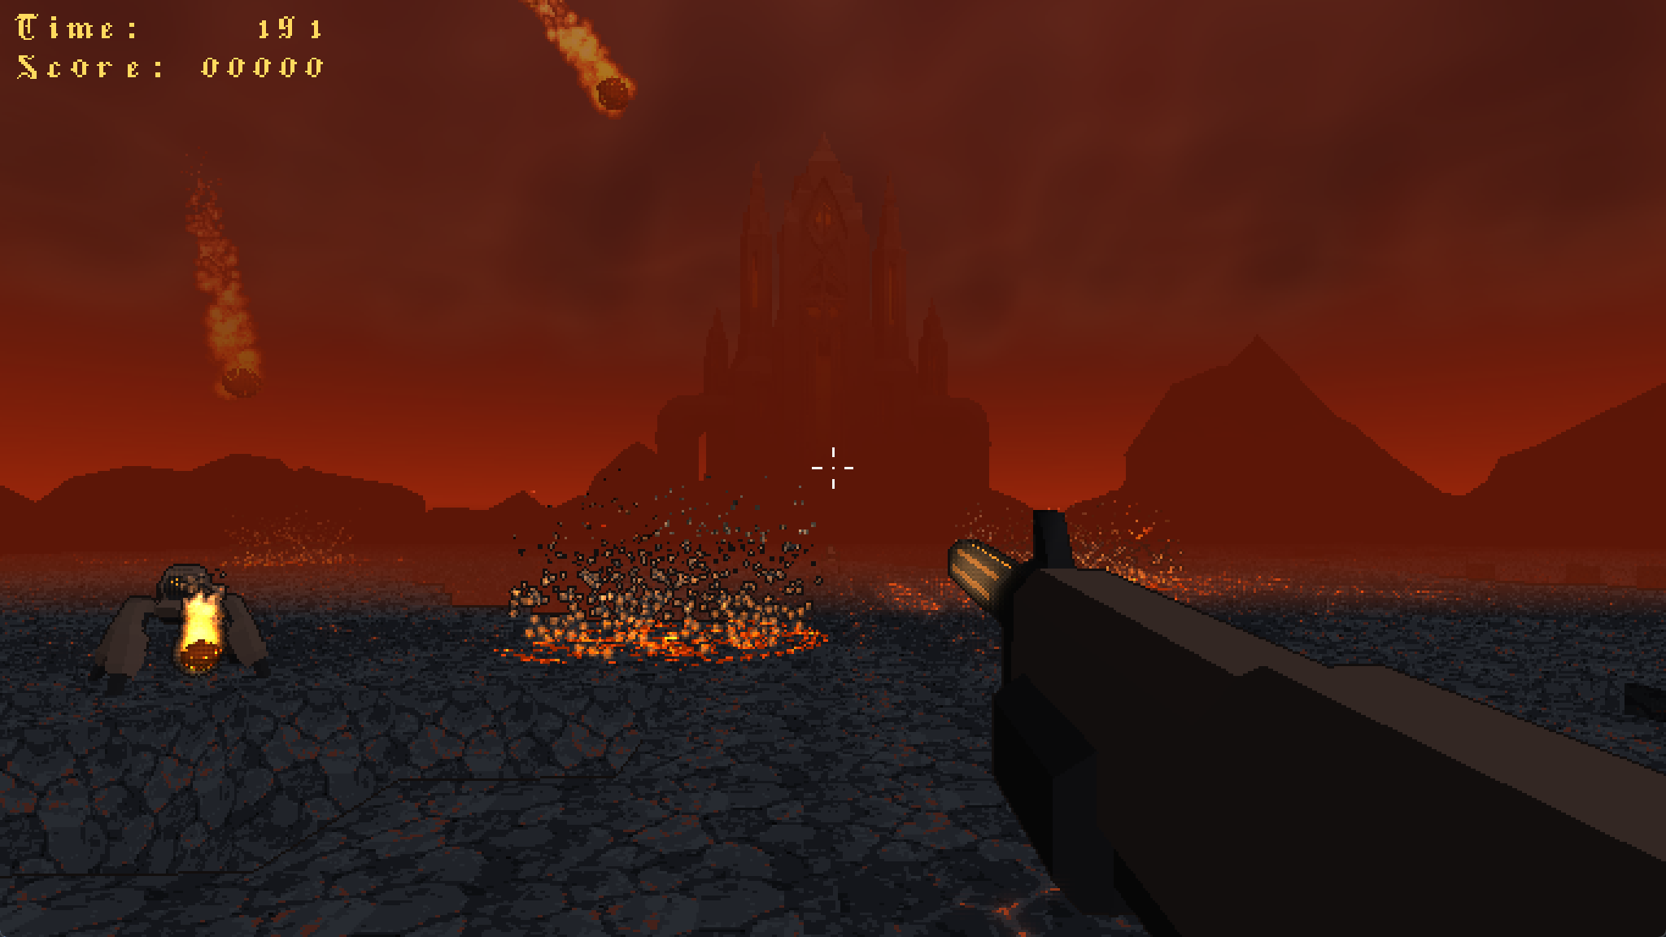
第二章 / 具体作品 / 个人作品
Doomenstein
基于自研 C++ 引擎制作的复古 3D 第一人称射击原型，支持本地双人游玩。
01
八方向精灵
用不同朝向的精灵表现复古角色与敌人。
02
本地双人输入
组织玩家实例，支持键鼠与 Xbox 手柄。
03
模型与简单 IK
加载 OBJ 模型，为蜘蛛敌人实现简单 IK。
04
粒子与后处理
自研引擎中的游戏画面。
结合 CPU 粒子、体积云和自发光塑造场景。
我的职责：独立完成玩法框架、渲染、输入、敌人行为与场景内容。
博客项目页 / zhoushangli.github.io/projects/doomenstein/
周尚礼 / 游戏开发与教学实践
05 / 10
Notes:
来源：C:\Work\zhoushangli.github.io\src\data\projects.ts，doomenstein条目。原图src\content\images\doomenstein_game.png，仅去除系统窗口边框，不修改游戏内容。不将该项目的自研引擎未经证实地等同于MingEngine。https://zhoushangli.github.io/projects/doomenstein/

Slide 6
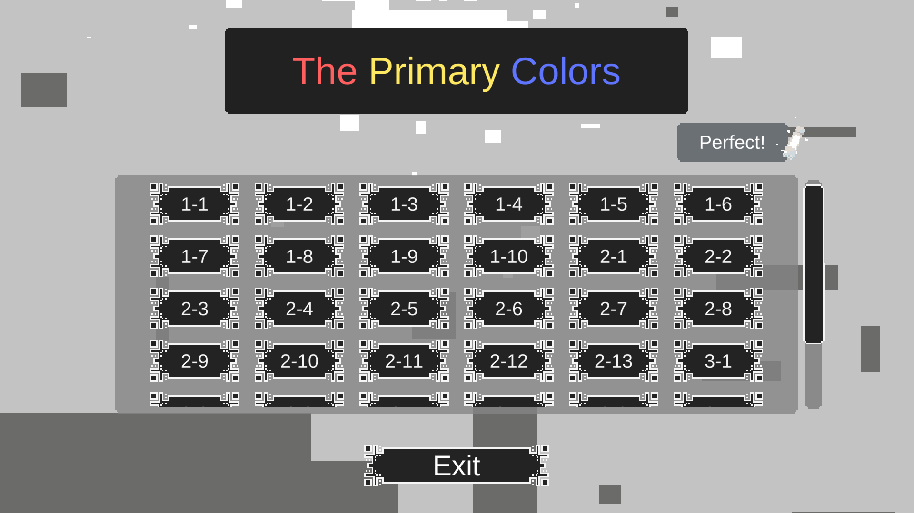
第二章 / 具体作品 / 个人作品
The Primary Colors / 三原色
独立开发的平台解谜游戏：通过接触不同颜色改变能力，再运用能力解决关卡中的挑战。
01
颜色能力机制
将颜色切换与移动、场景交互结合。
02
30 个手工关卡
逐步引入机制，再组织不同规则的组合。
03
MVC 与 QFramework
分开组织数据、表现与游戏控制逻辑。
04
事件与命令
游戏中的关卡选择画面。
通过事件解耦系统，以命令封装游戏行为。
我的职责：独立完成机制、程序架构、表现层和全部 30 个关卡。
博客项目页 / zhoushangli.github.io/projects/the-primary-colors/
周尚礼 / 游戏开发与教学实践
06 / 10
Notes:
来源：C:\Work\zhoushangli.github.io\src\data\projects.ts，the-primary-colors条目。原图src\content\images\the_primary_colors.png。30个关卡和独立制作范围按网站已发布内容保留。https://zhoushangli.github.io/projects/the-primary-colors/

Slide 7
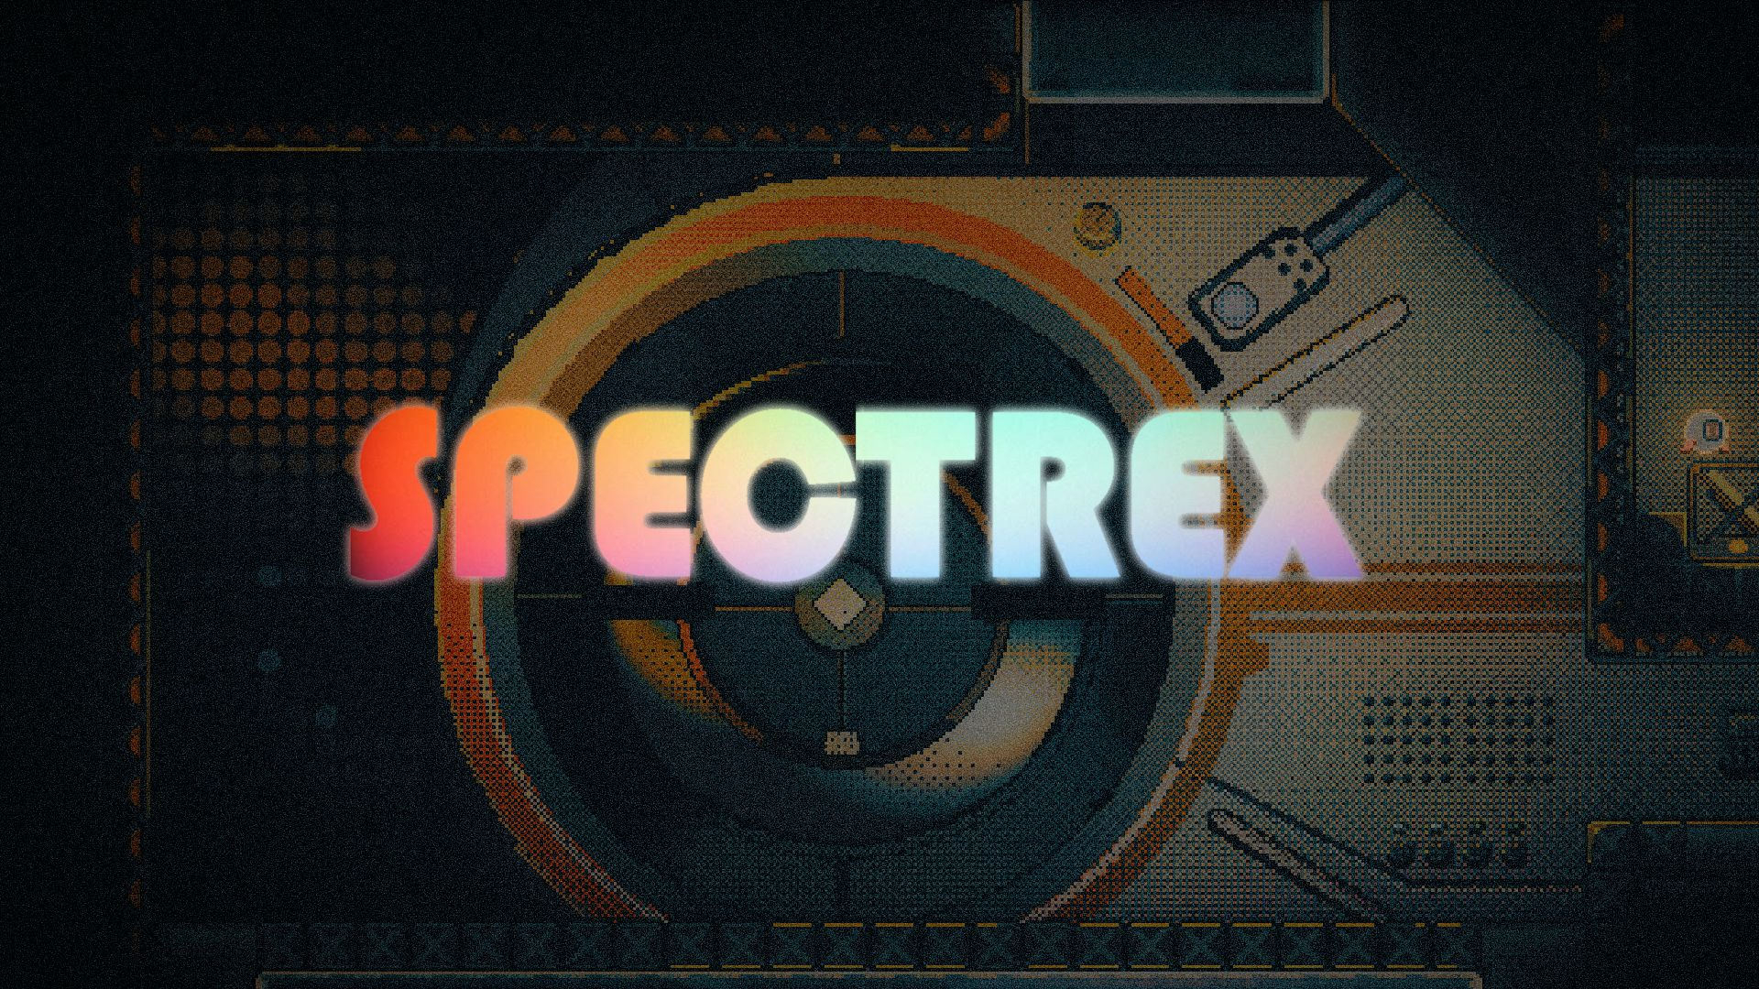
第二章 / 具体作品 / 团队作品
SpectreX
团队使用 Godot 与 C# 制作的光学解谜游戏，通过反射、分光与合光组织机关和探索。
01
光学解谜规则
参与玩法简化，将 16 个光频率减少到 3 个。
02
三章关卡设计
组织章节行进方式、房间教学与挑战变化。
03
试玩与迭代
观察约 10 小时深度试玩，调整难度与引导。
04
多阶段 2D 渲染
团队项目宣传封面。
使用 SubViewport 与 Shader 分层处理及合成。
我的职责：全部三章的关卡设计，参与玩法简化、程序与技术美术。
博客项目页 / zhoushangli.github.io/projects/spectrex/
周尚礼 / 游戏开发与教学实践
07 / 10
Notes:
来源：C:\Work\zhoushangli.github.io\src\data\projects.ts，spectrex条目。团队整体成果与个人职责分开。约10小时指本人观察深度试玩的时长，不是测试者数量。分层渲染采用SubViewport与CanvasItem Shader。https://zhoushangli.github.io/projects/spectrex/

Slide 8

第二章 / 具体作品 / 团队作品
Hamsterballin'
SMU Guildhall 团队使用 Unreal Engine 5 制作的竞技街机赛车游戏。
01
PCG 道路生成
开发程序化道路生成流程，支持赛道制作。
02
生成性能优化
优化 PCG 流程，使其能够用于内容生产。
03
材质与视觉效果
与美术合作搭建材质，并提供技术支持。
04
部分 UI 实现
团队游戏宣传封面。
实现并协助完善选定的界面功能。
我的职责：游戏程序，主要负责 PCG 道路工具与优化，并参与技术美术和 UI。
博客项目页 / zhoushangli.github.io/projects/hamsterballin/
周尚礼 / 游戏开发与教学实践
08 / 10
Notes:
来源：C:\Work\zhoushangli.github.io\src\data\projects.ts，hamsterballin条目。图片为团队游戏封面，原始460x215，未用生成图补造实际游戏画面或性能指标。https://zhoushangli.github.io/projects/hamsterballin/

Slide 9
第三章 / 教学实践
PICO-8 入门培训
面向游戏社新成员的
社团入门培训
Intro
认识工具与制作流程
保存、运行项目，了解课程与 Gamejam 安排。
我主讲 Intro 与三次正课，每次约 90 分钟。课堂结合讲解与跟随操作，课后安排答疑与练习。
L01
绘制、输入与角色移动
连接变量、按钮输入与角色在画面中的移动。
L02
调试、移动函数与动画
练习移动函数与动画，通过调试定位问题。
配套练习：打砖块
以小球移动、边缘碰撞和声音为练习，逐步完善游戏。
L03
对象、地图与关卡
使用对象与地图组织内容，制作游戏关卡。
助教与其他分享者也参与支持。
培训与录制 / zhoushangli.github.io/teaching/pico8-2026/
周尚礼 / 游戏开发与教学实践
09 / 10
Notes:
来源：C:\Work\zhoushangli.github.io\src\content\published\teaching\pico8-2026.zh.md（draft:false）。仅整理实际社团培训经历，不加入拟授课程或未经证实的学习成效。https://zhoushangli.github.io/teaching/pico8-2026/

Slide 10
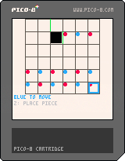
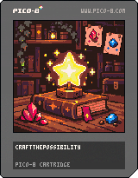
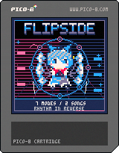
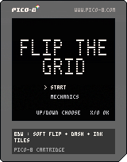
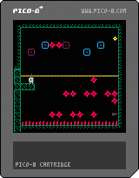
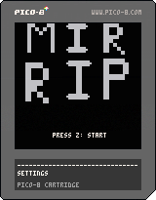
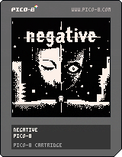
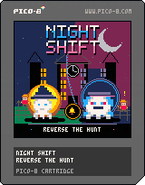
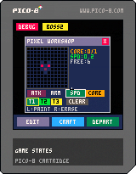
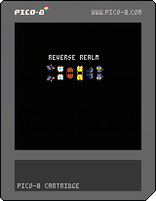
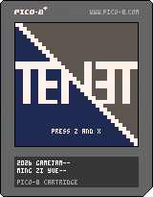
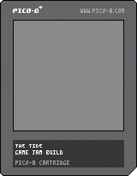
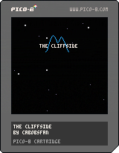
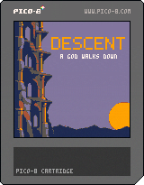
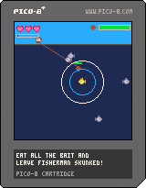
第三章 / 教学实践
PICO-8 培训后的学生作品
培训结束后，社团举办了一周 Gamejam。以下作品归各自创作者。
Chess
CraftThePossibility
Flipside
Flip the Grid
Lost
MIRRIP
Negative
Night Shift
Pixel Workshop
Reverse Realm
TENET
The Tide
The Cliffside
Descent
urfish
完整作品展 / zhoushangli.github.io/teaching/pico8-game-jam/
周尚礼 / 游戏开发与教学实践
10 / 10
Notes:
来源：C:\Work\zhoushangli.github.io\src\content\published\teaching\pico8-game-jam.zh.md与src\data\gamejam.ts。按博客清单原顺序嵌入全部15个封面，图像未修改。作品归各自创作者，不冒充本人独立作品。https://zhoushangli.github.io/teaching/pico8-game-jam/

